Slide 1
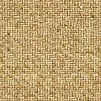
Портретний живопис.
Народна картина.
Мистецтво гравюри.
Образотворче мистецтво ХVІІ - ХVІІІ ст.
Кошак Яна
Учениця 10-В класу

Slide 2
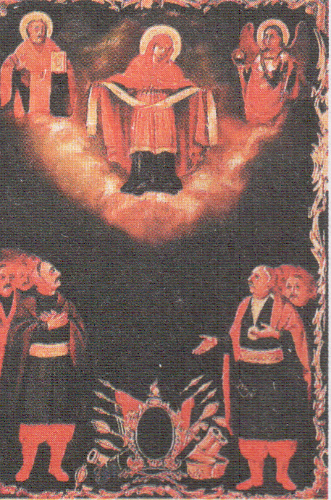
Ікона “Покрови” із Сулимівки

Slide 3
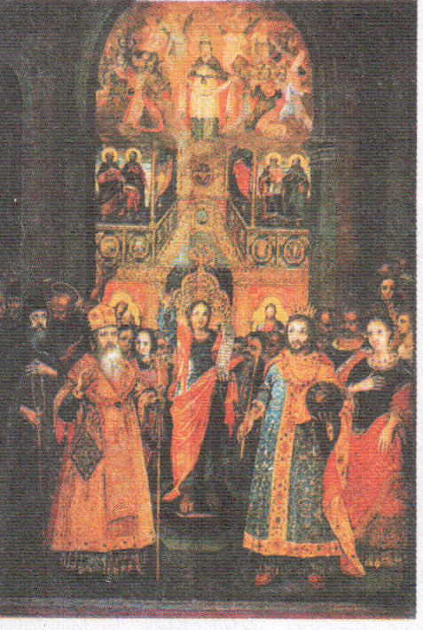
“ Покрови ” з Новгорода – Сіверського

Slide 4
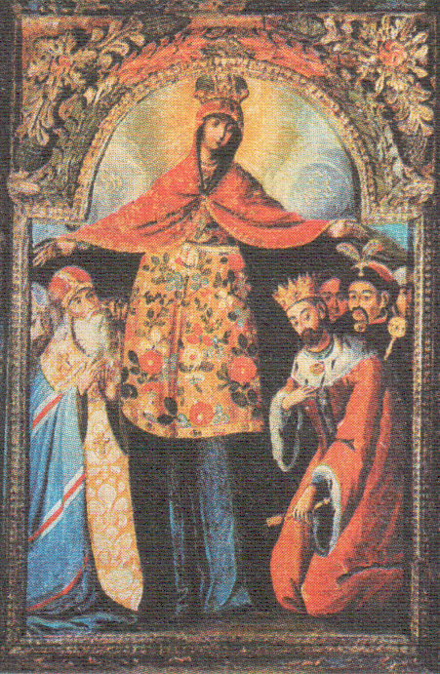
“Покрова” з портретом Б.Хмельницького

Slide 5
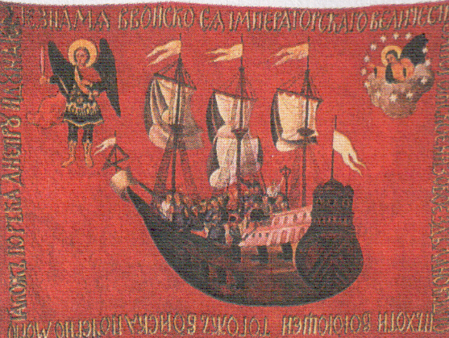
Січова корогва

Slide 6
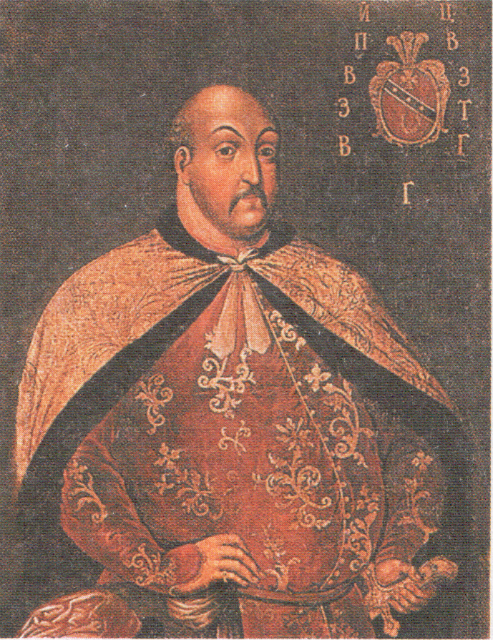
Портрет
Г.Гамалії
Невідомий художник

Slide 7
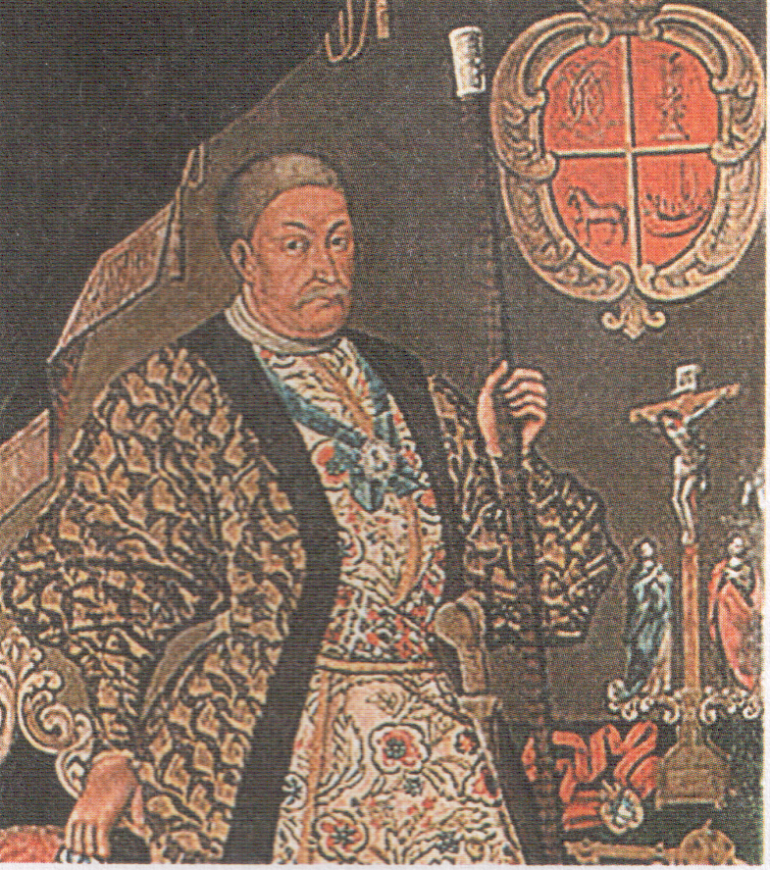
Невідомий художник.
Портрет Д.Єфремова

Slide 8
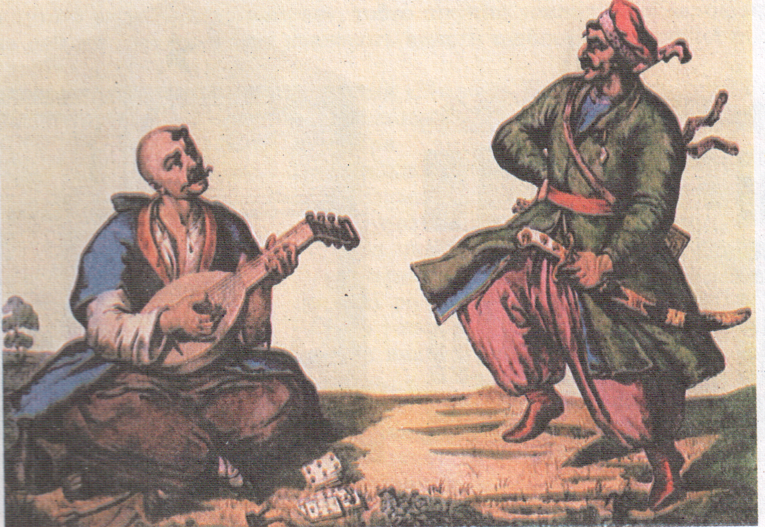
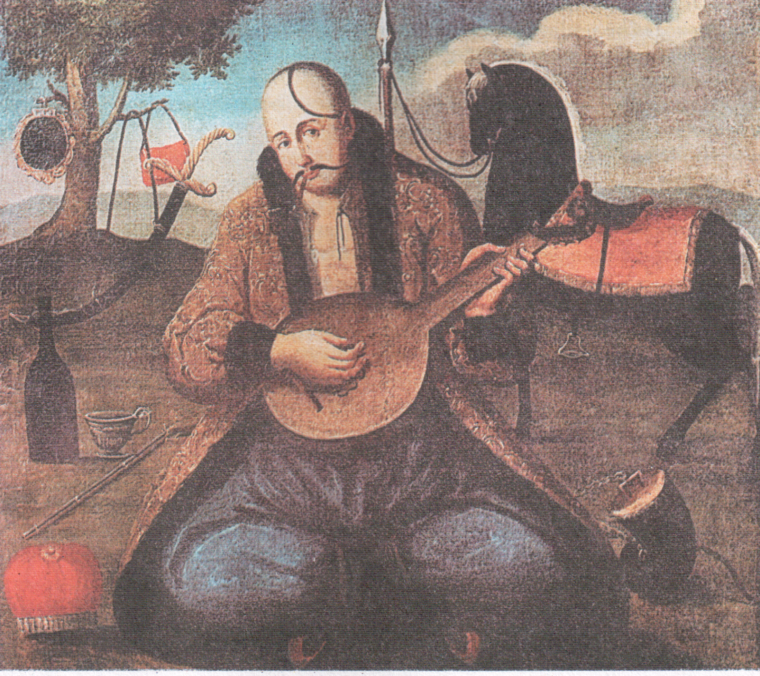
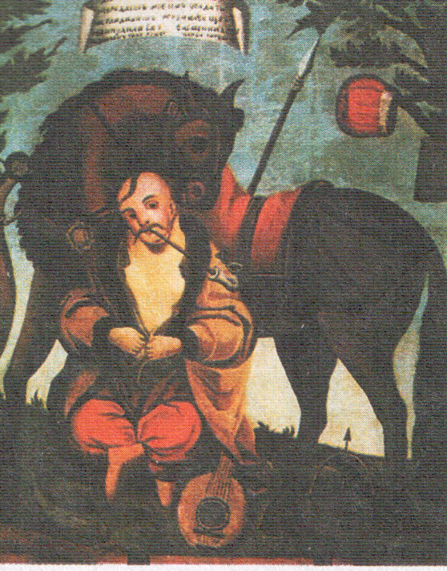
Дайте характеристику козака
Мамая в різних інтерпретаціях.

Slide 9
Народна картина
“ Козак Мамай ”

Slide 10
Мамай з кобзою

Slide 11
Запорізькі розваги

Slide 12
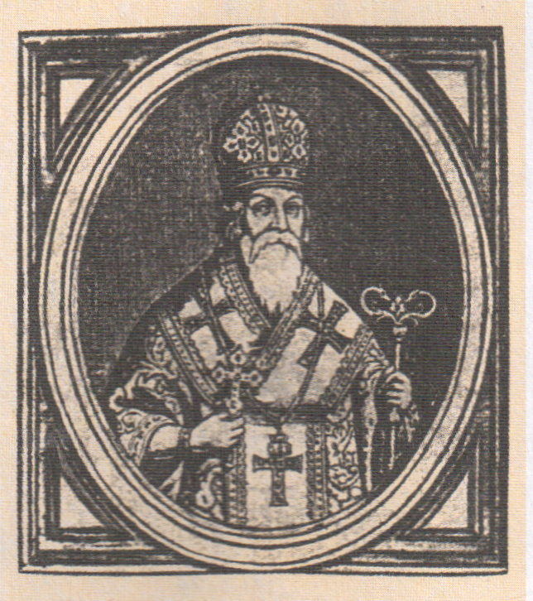
Л. Тарасевич.
Портрет Л. Барановича

Slide 13
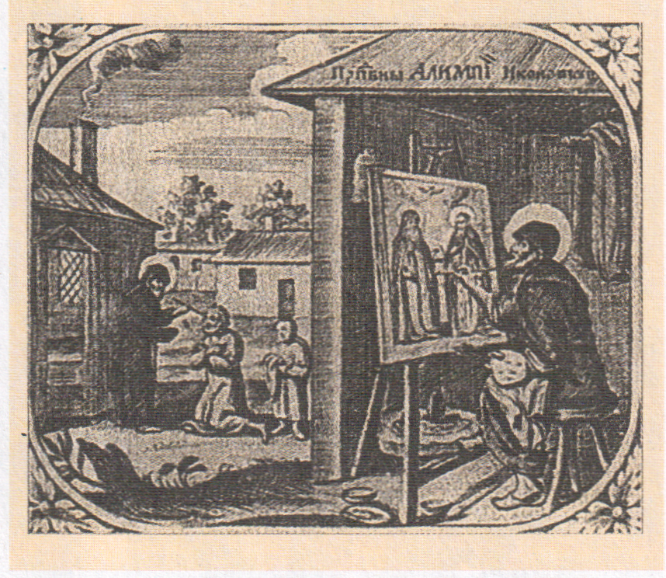
Л.Тарасевич.
Гравюра “Аліпій – іконописець”.

Slide 14
Що принесло бароко в
Україну?
Культурний динамізм;
Вивільнило потяг до досконалості;
Втамувало спрагу до спілкування із Заходом.

Slide 15
Словник
Парсуна - жанр українського портретного живопису кінця ХVІ-ХVІІ ст., що використовував прийоми іконопису.
Монограма – сплетення початкових літер імені та прізвища.
Гравюра – зображення одержане шляхом відтиску з кліше, приготовленого гравером.
Кліше – малюнок на металі, дереві, камені для друкування.(В переносному значенні – шаблонна фраза, вираз)
Дереворит – гравюра на дереві.
Мідерит (мідьорит) – гравюра на міді.

